Slide 1
A Personalized Pedagogical Objectives Based on a Genetic Algorithm in an Adaptive Learning System
Douglas Chalegre
Grupo de estudos inteligência artificial, UNIT-AL 2020

Slide 2
A padronização do ensino
Sistemas educacionais, modelos de aprendizado e programas de continuing education, todos são baseados em uma abordagem uniforme de aprendizado. Graças a pesquisa em ciência cognitiva e inteligência artificial, é possível migrar para uma forma mais rápida e mais sustentável de aprendizado chamada de Adaptive Learning.
Cada indivíduo é único no seu processo de aprendizado e com o intuito de reduzir o risco de desencorajamento devido ao aprendizado uniforme, alguns softwares podem ser utilizados para ajudar o usuário. Resumidamente, o algoritmo genético adaptativo pode ser usado para explorar os traços do usuário e estabelecer um mapa de aprendizado personalizado baseado em seu perfil.

Slide 3
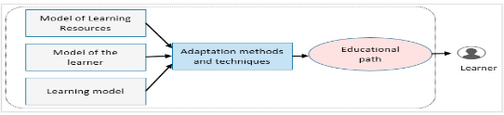
Adaptive E-Learning
Adaptive E-Learning é uma forma de ensino que utiliza um sistema de tutoria inteligente que pode dinamicamente e sistematicamente adaptar o e-learning.
Na etapa de adaptation methods and techniques é onde podemos aplicar algoritmos genéticos, que tornam possível a automação da busca por caminho de aprendizado de acordo com o perfil do aluno.

Slide 4
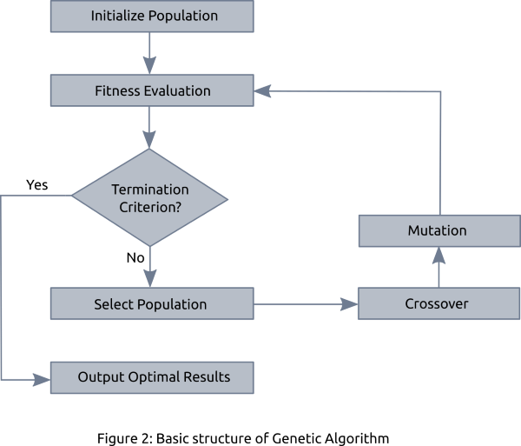
Algoritmo Genético
Algoritmos genéticos são algoritmos evolucionários, que são inspirados na teoria da evolução com o intuito de resolver vários problemas, O algoritmo genético é dividido de uma forma que simula a evolução de uma população, que pode ser separado em várias etapas conforme a imagem.

Slide 5
Adequação de algoritmos genéticos
Algoritmos genéticos são capazes de se adaptarem a qualquer espaço de pesquisa, eles requerem uma medição de qualidade de sua solução e requerem uma definição de espaço através da codificação e operadores. Uma implementação requer a definição dos seguintes parâmetros:
Tamanho de cromossomos n, que representa o número de conceitos no módulo de treinamento atual.
Probabilidade de crossing (Pc) usado é a probabilidade de adquirir conceitos para o aluno
Probabilidade de mutação (Pm) é a probabilidade de deduzir conceitos de outros para o aluno
No artigo, foi utilizado uma Pc de 0.7 e Pm de 0.02

Slide 6
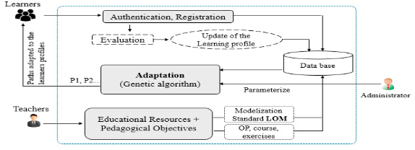
Abordagem para gerar o caminho de aprendizado personalizado

Slide 7
Conclusão
Tornar o ensino mais adaptativo é importante por tornar ele mais:
Engajador
Eficiente
Atrativo
Reduz a evasão

Slide 8
Dúvidas
Fitness Evaluation
Crossover
Como o algoritmo sabe o melhor caminho para o aprendizado
Como o algoritmo relaciona o caminho do aluno com o resultado dele
PC e PM
Implementação
Porque algoritmos genéticos em si são bons para solução desse problema

